Slide 1
Тема. Особливості розвитку культури та історичне значення Галицько - Волинської держави.

Slide 2
Мета: на основі фактичного матеріалу, додаткових джерел розглянути культуру Галицько-Волинської держави ; розкрити особливості розвитку освіти, літератури , архітектури , мистецтва в період Галицько – Волинської держави; розвивати соціальну і громадянську компетентності, обізнаність і самовираження у сфері культури; розвивати вміння давати стислу характеристику пам'яткам культури; виховувати в учнів любов та повагу до історичного минулого.

Slide 3
Очікувані результати:
Після цього уроку ми зможемо:
Характеризувати культурні досягнення Галицько – Волинської держави ;
Розпізнавати найвідоміші пам'ятки архітектури та образотворчого мистецтва; стисло описувати їх;
Ділитися враженнями щодо історичних подій, постатей, споруд, пам 'яток;
Визначати самобутність та оригінальність культури Галицько-Волинської держави.

Slide 4
Князь, який об’єднав землі Галичини під єдиною владою:
А)Василько
Б) Володар
В) Володимирко
Г) Ярослав

Slide 5
Установіть відповідність між датами і подіями:
А) битва під Дорогичином
1)1245 р.
Б) битва під Завихвостом
2)1223 р.
В) битва на р. Калці
3)1238 р.
Г) взяття монголами Київ
4)1240 р.
Д) битва під Ярославом

Slide 6
Установіть послідовність правління галицько-волинських князів:
А) Юрій І Львович
Б) Роман Мстиславович
Б) Роман Мстиславович
Г) Данило Романович
В) Юрій ІІ Болеслав
А) Юрій І Львович
Г) Данило Романович
В) Юрій ІІ Болеслав

Slide 7
Князь який став засновником Галицько-Волинської держави:
А) Данило Галицький
Б) Мстислав Удатний
В) Роман Мстислав
Г) Ярослав Осмомисл

Slide 8
Укажіть 3 події, пов’язані з діяльністю Данила Галицького
1) Династичними шлюбами добивався дипломатичних успіхів
2) Здобував перемоги над військом монгольського хана Куремси
3) Особисто обороняв КиЇв від військ Батия
4) Здійснив похід в Австрію
5) Зруйнував Холм на вимогу воєводи Бурундая
6) Коронація Папою Римським у Холмі
7) Здійснював успішні походи проти литовців і ятвягів

Slide 9
План вивчення нового матеріалу
1.Розвиток освіти та літописання.
2.Архітектура
3. Образотворче мистецтво. Проблемне питання
Чи можна стверджувати ,що культура Галицько-Волинської держави є складовою частиною культури Київської держави?

Slide 10
Літописання
У ньому описані події,які охоплюють період 1201-1292-го рр.Над цим історичним зведенням працювало 5 авторів-укладачів.
Складається з двох частин
-у першій частині, яку писали в Холмі, йдеться про події на Галицькій землі. Центральною фігурою є постать короля Данила, якого літописець описує як «доброго, хороброго, мудрого».
-друга частина бере початок від 1261 року. Написана вона за часів Володимира Васильковича і присвячена волинській землі.

Slide 11
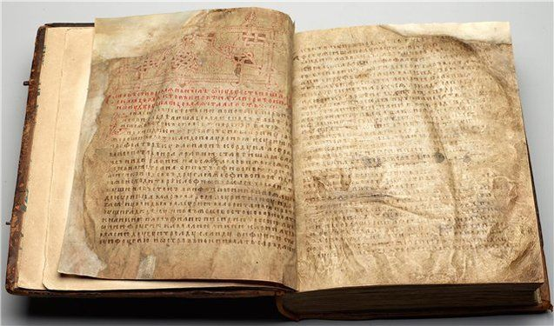
Особливістю літопису є тема першості галицько-волинських князів у справі об’єднання всіх україно-руських земель.
Автори обґрунтовують успадкування Галицько-Волинським князівством політичних традицій Київської Русі
Червоною ниткою проходить у творі патріотичний заклик: «Краще на своїй землі кістками лягти,ніж на чужій славними бути»

Slide 12
Успенський собор

Slide 13
Васильківська церква

Slide 14
-Церква Святого Пантелеймона - Спаська церква - Церква Святого Іллі - Благовіщенська церква

Slide 15
Фортеця Тустань

Slide 16
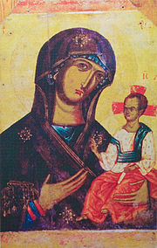
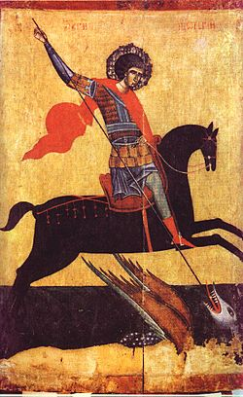
Ікони
Богоматері Одигітрії з Покровської церкви Луцька
Ченстоховська Божої матері з Белза
Святого Юрія-Змаєборця

Slide 17
Закріплення
Події якого періоду охоплює «Галицько-Волинський літопис» ?
Назвати найвідоміші архітектурні пам’ятки Галицько-Волинської держави
Назвати найвідоміші зразки пам’яток образотворчого мистецтва.
Вирішення проблемного завдання.

Slide 18
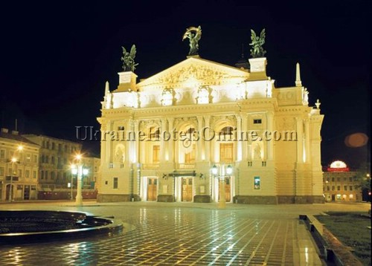
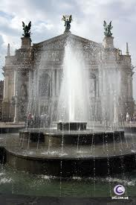
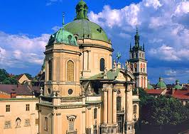
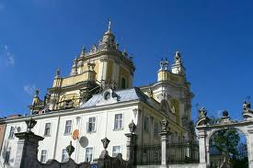
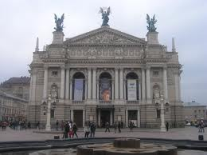
Історичний центр Львова занесено до списку Світової спадщини ЮНЕСКО. У місті знаходиться найбільша кількість пам’яток архітектури в Україні.

Slide 19
Майже 2000р. тому римський імператор Траян слушно зауважив: для того, щоб знищити народ не треба вбивати старих і малих, полонити жінок, знищувати військо. Достатньо відібрати в народу історію – і народ згине. Не буде народу. Сьогоднішній урок підтвердив: наш український народ житиме. Ви порадували мене тим, що ви любите історію і цікавитися нею, бо, як сказав Рильський,
« Хто не знає минулого, той не вартий
майбутнього.»

Slide 20
Педагогіка партнерства
Що на сьогоднішньому уроці мене найдужче вразило ?
Що не сподобалось ?
Що би ви хотіли нового побачити на уроці ?

